Slide 1
Министерство науки и образования Российской Федерации
Томский Политический Университет
Институт Природных Ресурсов
Адольф Кетле́
Выполнил: Роотс В.А. гр.2Г31
Томск-2013

Slide 2
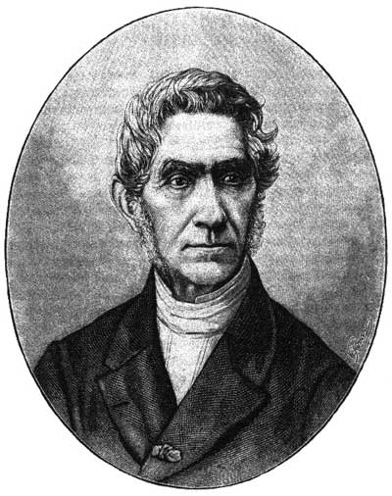
Биография
Адо́льф Кетле́
(1796 г. – 1874 г.)
Бельгийский математик, астроном, метеоролог, социолог.
Один из родоначальников научной статистики.

Slide 3
Сочинения
«Astronomie elementaire» (1826)
«Traite populaire d’Astronomie» (1827)
«Positions de Physique» (1827)
«Physique populaire» (1828)
«Instruction populaire sur la theorie des probabilites» (1828)
«Annales de l’observatoire» (1835)
«Annuaire de l’observatoire» (1835)

Slide 4
Работы Кетле по статистике
Значение Кетле в истории общественных наук заключается в том, что, поставив себе задачей применить к изучению общественных явлений приемы точного наследования, он первый показал, что человеческие деяния, подобно явлениям физического мира, подчинены известной закономерности. В области статистики Кетле первый — занялся статистикой, рассматривал наблюдаемые статистикой единичные явления в жизни людей, как проявления законов, и считал исследование этих законов единственной задачей достойной статистики как науки. Кетле, поэтому, по всей справедливости можно считать основателем новой статистики, которая ставит себе целью исследование их причинной зависимости.

Slide 5
Работы Кетле по статистике
Затем Кетле первый применил правильное статистическое исследование к явлениям духовно-нравственной жизни человека и создал тем так называемую нравственную статистику. Наконец, Кетле усовершенствовал статистический метод, развил его, философски обосновал и применил с большим успехом в своих исследованиях.

Slide 6
Работы Кетле по статистике
Весьма важное значение имела практическая деятельность Кетле, как организатора первого международного статистического конгресса. Кетле был проникнут убеждением, что общественные явлении могут и должны быть изучаемы только на основании правильно устроенного систематического наблюдения, и во все продолжение своей долгой жизни упорно трудился над осуществлением этой мысли; все организаторы статистических учреждений в Европе с середины 50-х годов были его учениками, и до самого конца своей жизни, на целом ряде статистических конгрессов, с Брюссельского до Петербургского включительно, Кетле поддерживал их своей опытностью.

Slide 7
Спасибо за внимание!

